Slide 1

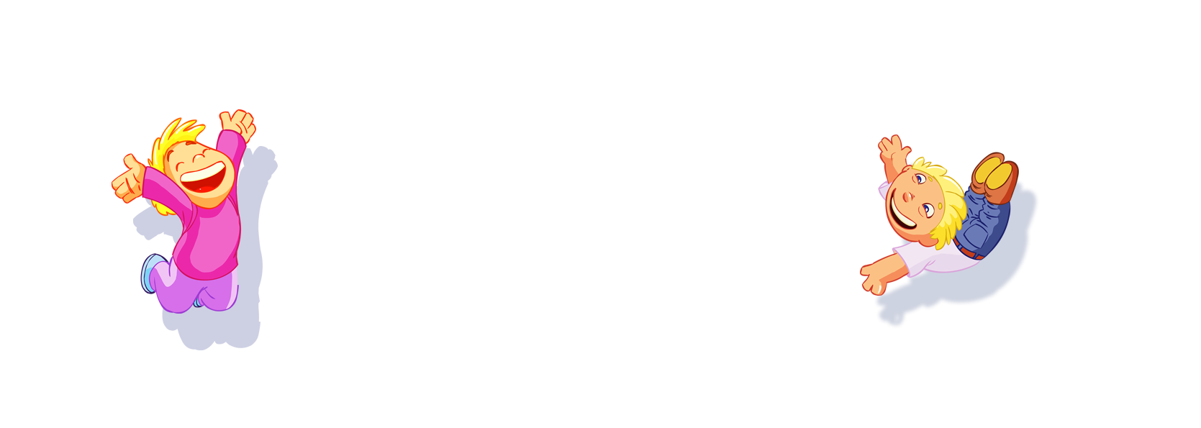


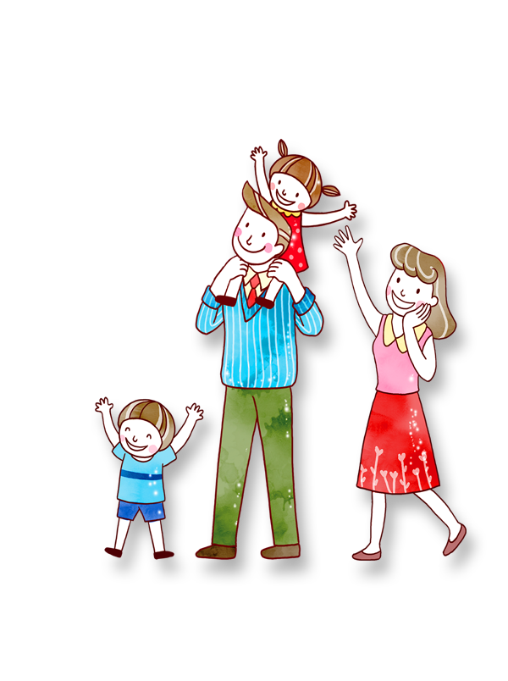

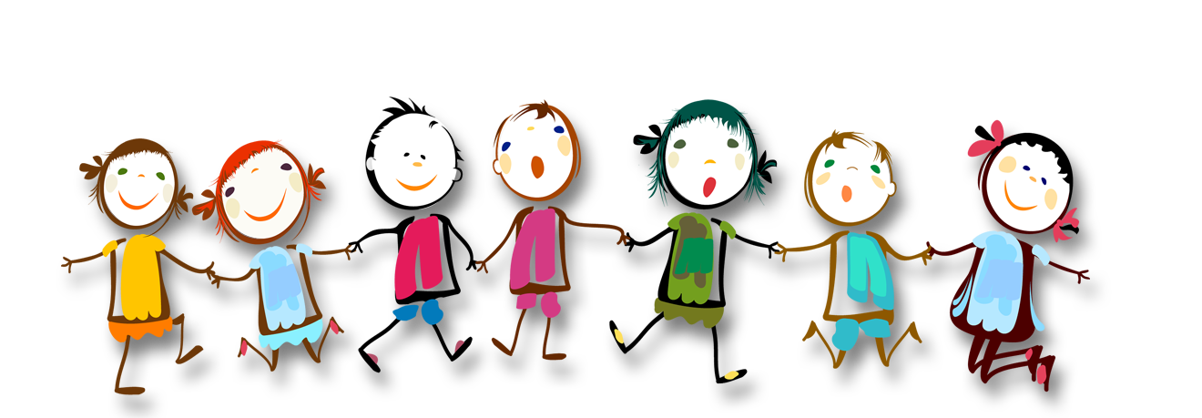
PHÒNG GD & ĐT ĐẠI LỘC
TRƯỜNG TIỂU HỌC VÀ THCS ĐẠI TÂN
CHÀO MỪNG CÁC THẦY, CÔ GIÁO VÀ CÁC EM
ĐẾN VỚI TIẾT HỌC
Tự nhiên xã hội

Slide 2
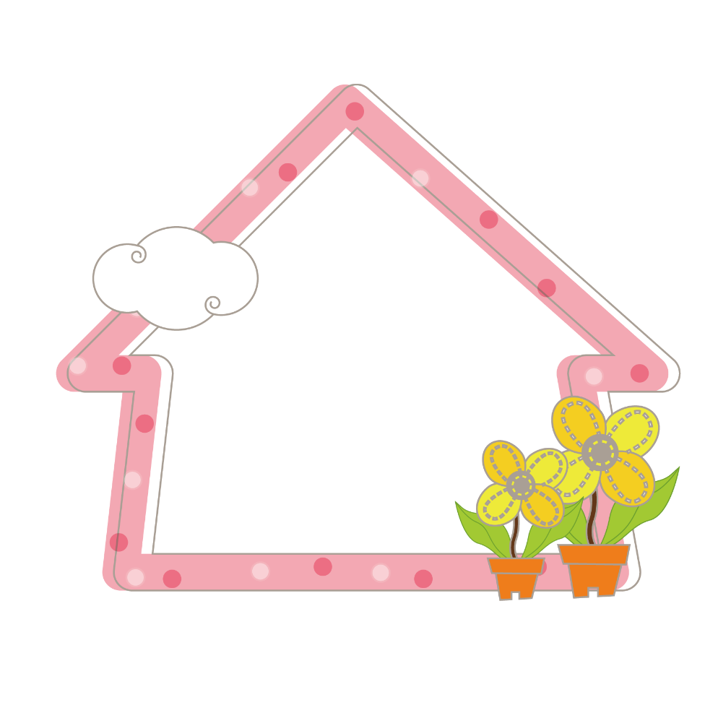

ĐỐ VUI
Con gì hai mắt trong veo
Thích nằm sưởi nắng, thích trèo cây cau?
Là con gì?
CON MÈO

Slide 3
Thường nằm đầu hè
Giữ nhà cho chủ
Người quen nó mừng
Người lạ nó sủa?
Là con gì?
ĐỐ VUI
CON CÚN

Slide 4
Con gì mào đỏ
Gáy ò ó o
Từ sáng tinh mơ
Gọi người thức giấc?
Là con gì?
ĐỐ VUI
CON GÀ TRỐNG

Slide 5

Em cần làm gì để chúng mau lớn và khoẻ mạnh?
Nhà em có nuôi con vật nào không?

Slide 6
Thứ năm ngày 10 tháng 2 năm 2024
Tự nhiên xã hội
Bài : Chăm sóc và bảo vệ vật nuôi

Slide 7
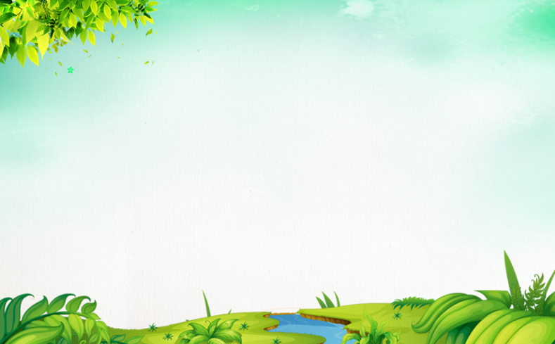

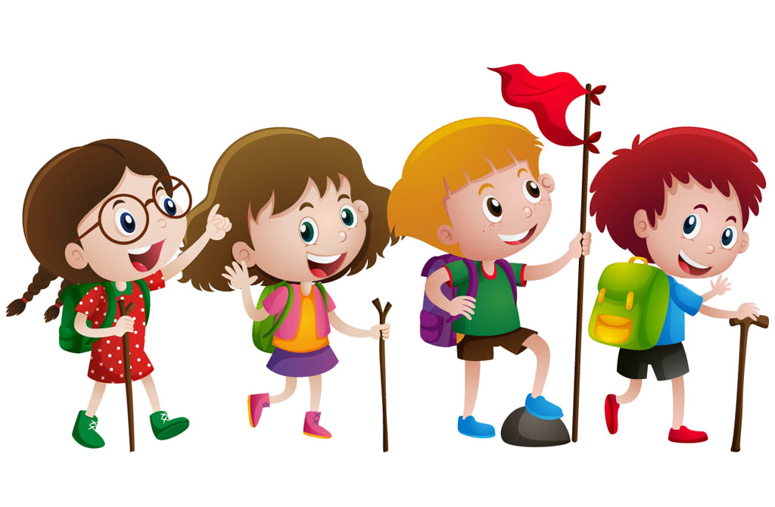
KHÁM PHÁ
KHÁM PHÁ

Slide 8
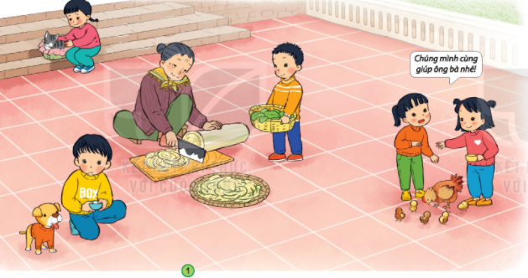
1. Kể tên việc Minh và các bạn đang làm ở hình dưới đây.
Việc làm đó có tác dụng gì?

Slide 9
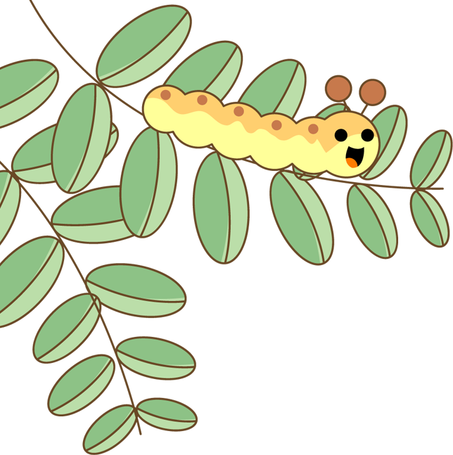

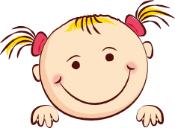
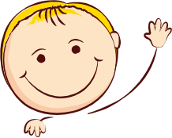
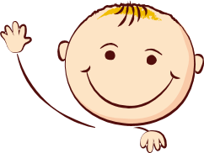
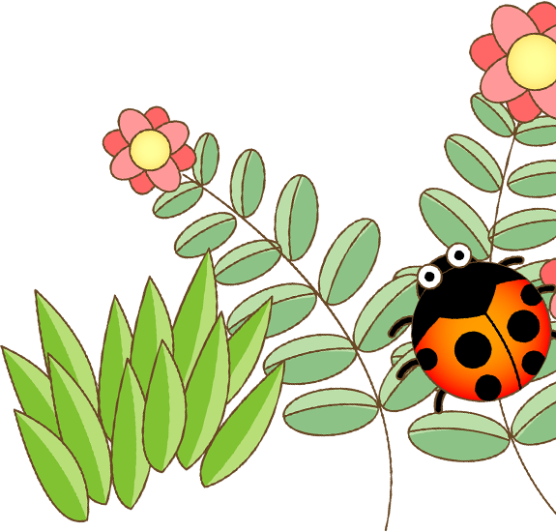


Các việc làm chăm sóc
và bảo vệ vật nuôi
Giữ ấm cho vật nuôi vào mùa đông
Cho vật nuôi ăn
Cho vật nuôi uống

Slide 10


Hãy yêu quý, chăm sóc và bảo vệ vật nuôi.

Slide 11
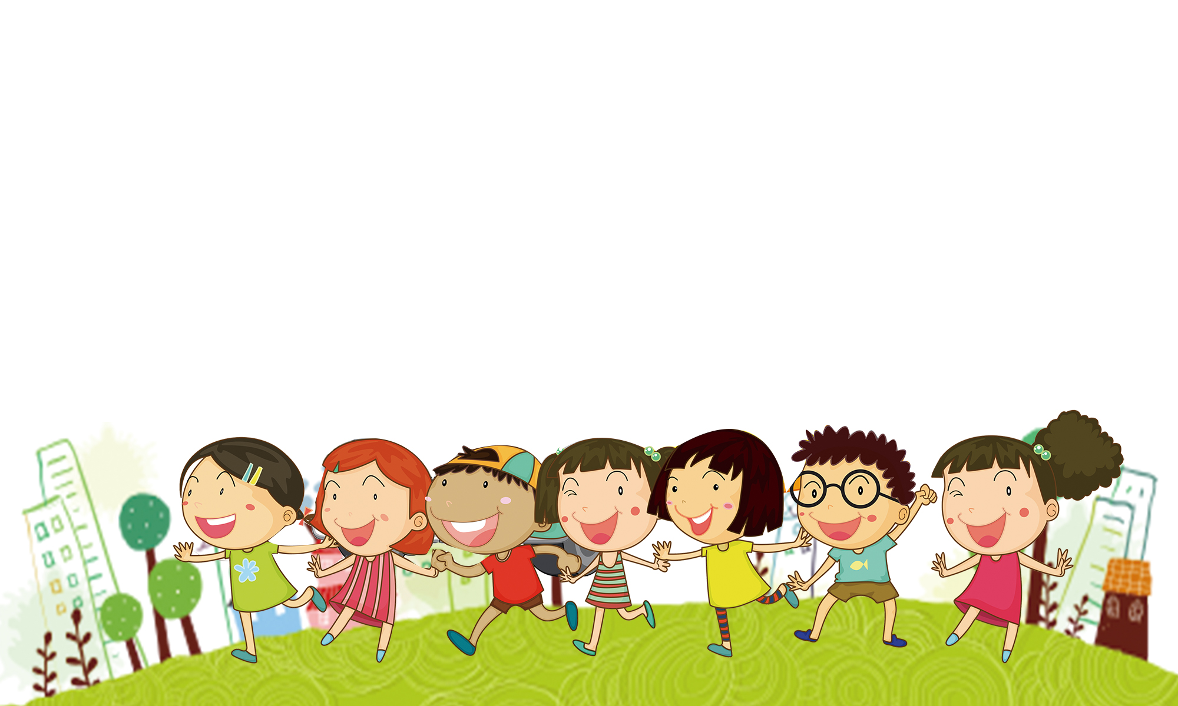
THƯ GIÃN

Slide 12
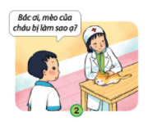
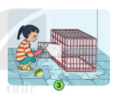
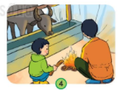
2. Còn những việc làm nào khác để chăm sóc và bảo vệ vật nuôi?

Slide 13

Các việc làm chăm sóc và bảo vệ vật nuôi
Sưởi ấm cho vật nuôi
Đưa vật nuôi
đi khám bệnh
Tắm cho
vật nuôi

Slide 14
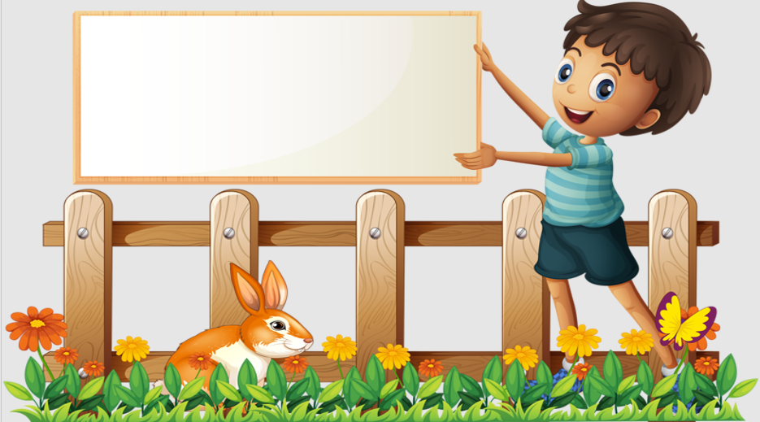

THỰC HÀNH

Slide 15

Kể các việc nên và không làm để chăm sóc và bảo vệ vật nuôi.

Slide 16
Nên:
- Cho vật nuôi ăn uống đầy đủ, giữ ấm cho vật nuôi vào mùa lạnh.
- Đưa vật nuôi đi khám bệnh, thường xuyên giữ vệ sinh chuồng sạch sẽ,...
Không nên:
Bỏ đói vật nuôi, trêu chọc hoặc đánh đập vật nuôi,....
-

Slide 17


Slide 18
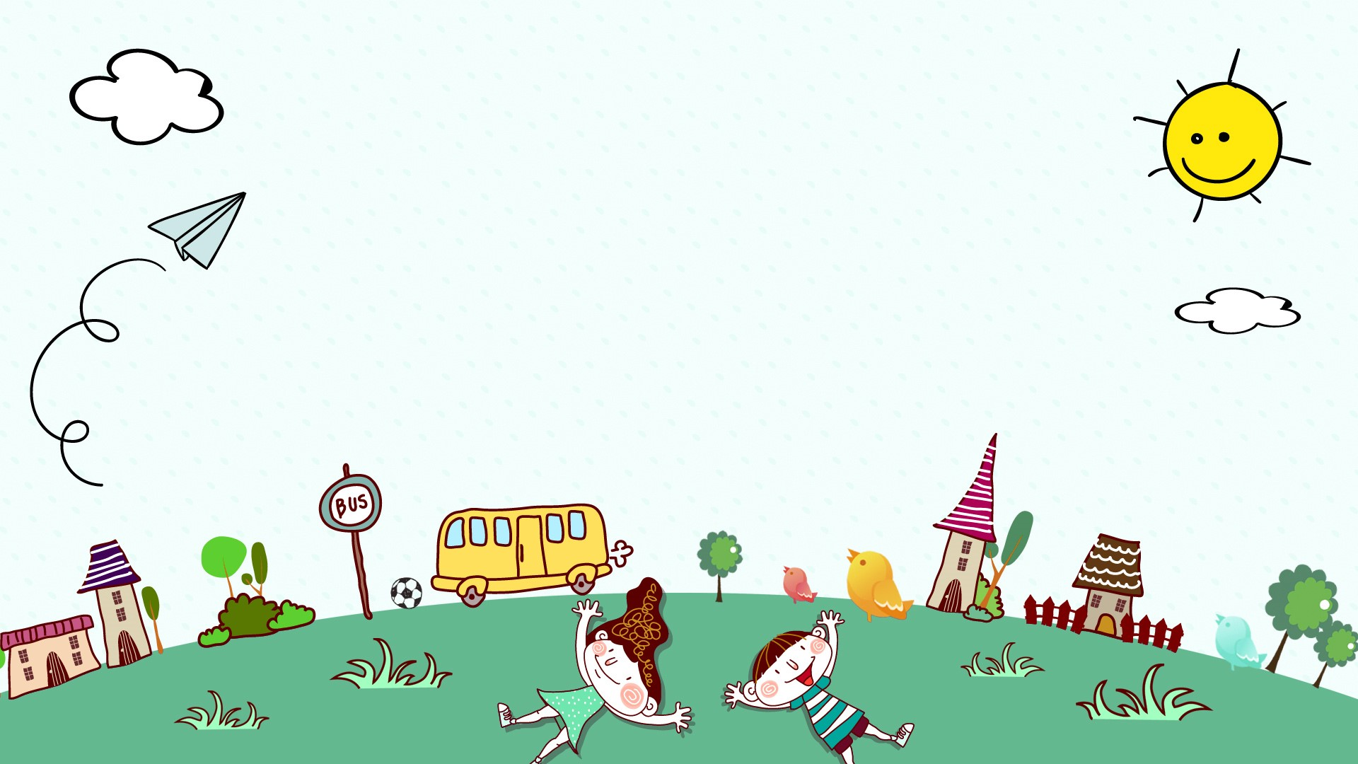


Slide 19




YÊU CẦU CẦN ĐẠT
Nêu và thực hiện được một số việc làm phù hợp để chăm sóc và bảo vệ con vật, thực hiện đối xử tốt với vật nuôi trong nhà.
1
Nêu và thực hiện được một số việc cần làm để đảm bảo an toàn cho bản thân khi tiếp xúc với động vật.
2
Yêu quý, có ý thức chăm sóc và bảo vệ các con vật, có ý thức giữ an toàn cho bản thân khi tiếp xúc với một số động vật.
3

